Slide 1
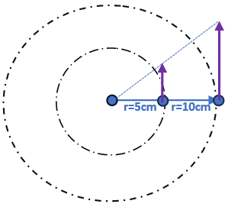
Una partícula se mueve en una trayectoria circular con una rapidez angular constante de $\frac{π}{3}$ rad/s. Calcule la velocidad lineal y aceleración radial, si el radio de la trayectoria es:
a) r=0
b) r=10cm
c) r=20cm
Obtenga también el número de revoluciones por minuto (RPM) de la partícula

Slide 2
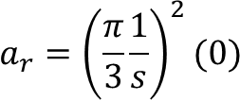
Solución:
$$a_{r}=10.97cm/s^{2}$$
Calculando las RPM (una revolución equivale a 2π radianes):

